Slide 1

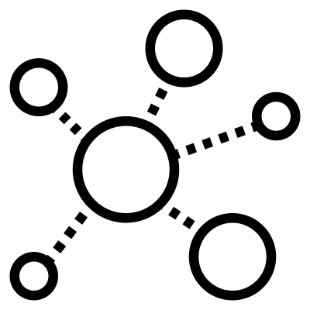
LANÇAMENTOS FUTUROS DE TOKEN
Os titulares de ECR recebem distribuições de ativos de token em novos dApps (aplicativos descentralizados) que são lançados no Ecossistema Epicenter.
EMPL
EON
EDX
ECHO
SUPORTES DE TOKEN ECR
Emitido para detentores de token ECR via instantâneo da carteira ECR e airgrab
empl
EMPL Rebase Token: Epicenter Marketplace Price Level Tracker
Usado como um componente de redução de volatilidade não correlacionado para equilibrar carteiras.
Token de rebase "Epicenter Marketplace Price Level Tracker" usado como um componente de redução de volatilidade não correlacionado para balancear carteiras.
Token: Polkadot doméstico exclusivo
Semelhante a: AMPL
eon
Rede de liquidez EON
Moeda nativa de EON, uma plataforma de contrato inteligente que lida com tarefas administrativas e cruzadas para o ecossistema.
EON é uma prova de protocolo de estaca usando o consenso Tendermint.
Semelhante a: ATOM
edx
Troca P2P Descentralizada Não Custodial EDEX
Token utilitário para protocolo de exchange descentralizada EDEX, usado para pagar taxas.
Token: Ethereum
Semelhante a: SRM, VITE
Echo
Rede de distribuição de conteúdo imutável e resistente à censura
Echo combina tecnologias blockchain + tor + torrent para permitir a distribuição de conteúdo resistente à censura, imutável e inviolável em escala - os protocolos torrent estão entre os únicos a ficar mais rápidos conforme o uso aumenta, o inverso do cenário usual.
A Echo garante aos criadores de conteúdo que seu trabalho nunca poderá ser degradado ou desmonetizado. Os usuários armazenam sementes de torrent em troca de tokens, e um diretório desses + metadados associados é armazenado em cadeia no livro-razão distribuído EON.
Token: EON
Semelhante a: FIL, STEEM, HIVE, 1UP

